Slide 1
Новые локальные
видео-материалы
MANN-FILTER 2020

Slide 2
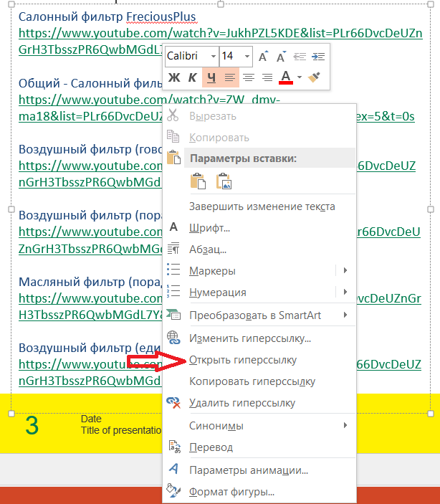
Ссылки на локальные видео 2020
Просмотр видеороликов
Нажать на ссылке правую кнопку мышки, а затем в выпадающем списке – выбрать функцию «открыть гиперссылку», и начнется просмотр данного видеоролика в YouTube.

Slide 3
Ссылки на локальные видео для просмотра
Салонный фильтр FreciousPlus
30сек.
https://youtu.be/9vWpJRGU7GI
Салонный фильтр - общий
30сек.
https://www.youtube.com/watch?v=UQ5KGgzY5Xc
Воздушный фильтр (выбирайте качественный воздушный …)
45 сек.
https://www.youtube.com/watch?v=kH-nEmEYcPA
Воздушный фильтр (говорили бери MANN-FILTER…)
50 сек.
https://www.youtube.com/watch?v=rQvLz9cE7wE
45 сек.
https://www.youtube.com/watch?v=qi86UTk09Cc
Масляный фильтр (порадуй свою машину)
37 сек.
https://www.youtube.com/watch?v=xaOFgIWSmb0
30 сек.
https://www.youtube.com/watch?v=Ne8P6mkBHtM
6 сек.
https://www.youtube.com/watch?v=er2i1EwkxqE
Воздушный фильтр (порадуй свою машину)
34 сек.
https://www.youtube.com/watch?v=5tjOSZvGfcU
30 сек.
https://www.youtube.com/watch?v=6CyGn9KEs9g
6 сек.
https://www.youtube.com/watch?v=YidQmOQoPmc

Slide 4
Ссылки на локальные видео для скачивания с Яндекс диск
Салонный фильтр FreciousPlus
30сек.
https://disk.yandex.ru/d/zLGs2eKOBT3QBQ/Filter_1rolik_30s_300920_2.mp4?w=1
Салонный фильтр - общий
30сек.
https://disk.yandex.ru/d/zLGs2eKOBT3QBQ/Filter_2rolik_30s.mp4?w=1
Воздушный фильтр (выбирайте качественный воздушный …)
45 сек.
https://disk.yandex.ru/d/zLGs2eKOBT3QBQ/Filter_6rolik_45s.mp4?w=1
Воздушный фильтр (говорили бери MANN-FILTER…)
50 сек.
https://disk.yandex.ru/d/zLGs2eKOBT3QBQ/Filter_3rolik_Full.mp4?w=1
45 сек.
https://disk.yandex.ru/d/zLGs2eKOBT3QBQ/Filter_3rolik_45s.mp4?w=1
Масляный фильтр (порадуй свою машину)
37 сек.
https://disk.yandex.ru/d/zLGs2eKOBT3QBQ/Filter_5rolik_Full.mp4?w=1
30 сек.
https://disk.yandex.ru/d/zLGs2eKOBT3QBQ/Filter_5rolik_30s.mp4?w=1
6 сек.
https://disk.yandex.ru/d/zLGs2eKOBT3QBQ/Filter_5rolik_6s.mp4?w=1
Воздушный фильтр (порадуй свою машину)
34 сек.
https://disk.yandex.ru/d/zLGs2eKOBT3QBQ/Filter_4rolik_Full.mp4?w=1
30 сек.
https://disk.yandex.ru/d/zLGs2eKOBT3QBQ/Filter_4rolik_30s.mp4?w=1
6 сек.
https://disk.yandex.ru/d/zLGs2eKOBT3QBQ/Filter_4rolik_6s.mp4?w=1

Slide 5
Спасибо за внимание!
Отдел маркетинга 2020 г.

